Slide 1

YOUCODE-YOUSSOUFIA
Année 2020-2021
Rapport du projet fil-rouge
Développement web
MOSHRI9:
Les systèmes photovoltaiques
Réalisé par:
Houda GHOUIZI

Slide 2

Plan
Les technologies utilisées
5
Wireframe hight fidelity
4
6
L’architecture des dossiers et fichiers
3
7
Le code de l’application MOSHRI9
La charte graphique
La conception base de données
2
8
Le résultat de l’application MOSHRI9
1
9
Conclusion
Introduction

Slide 3
Introduction
1

Slide 4
La conception base de données
Introduction
2

Slide 5
Merise
DICTIONNAIRE DE DONNEES :
Code mnémonique | Désignation | Type | Taille
id | Identifiant numérique d’un employé/projet/statu/secteur/département/client/admin/ville/type projet | Int | 11
nom | Nom du client/admin/employé | Varchar | 300
prenom | Prénom du client/admin/employé | Varchar | 300
email | Email du client/admin/employé | Varchar | 300
password | Password du client/admin/employé | Varchar | 300
telephone | Téléphone du client/admin/employé | Int | 255
adresse | Adresse du client | Varchar | 300
descriptionprojet/description | Description du projet | Text
type | Type du projet | Varchar | 300
Specialite | Spécialité du projet | Varchar | 300
status | Statu du projet | Varchar | 300
ville | Ville du client | Varchar | 300
codepostal | Code postal | Int | 11
secteur | Secteur du projet | Varchar | 300
3

Slide 6
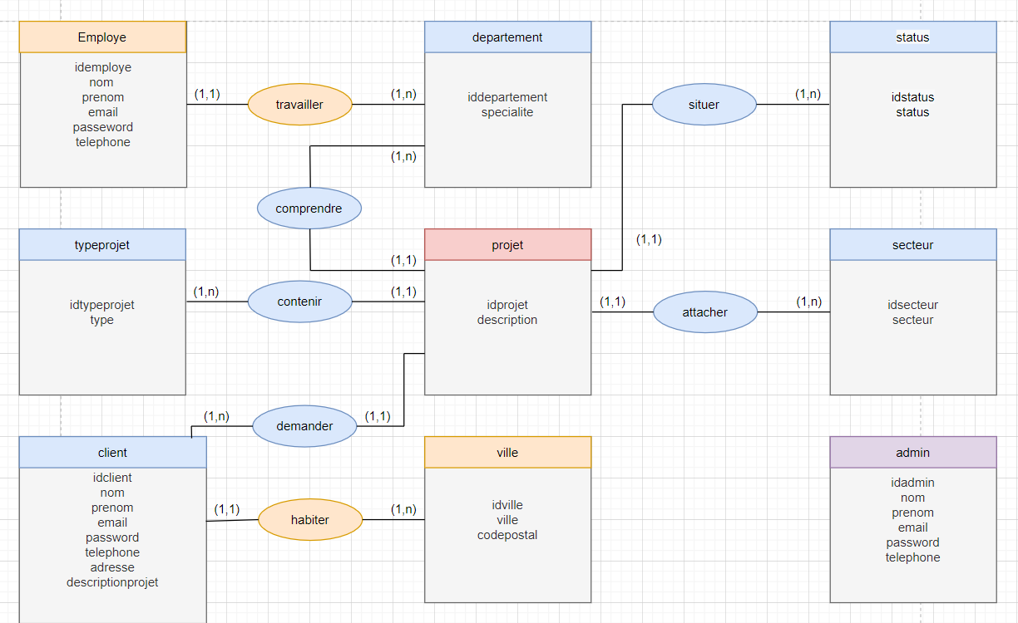
Merise
MCD :
4

Slide 7
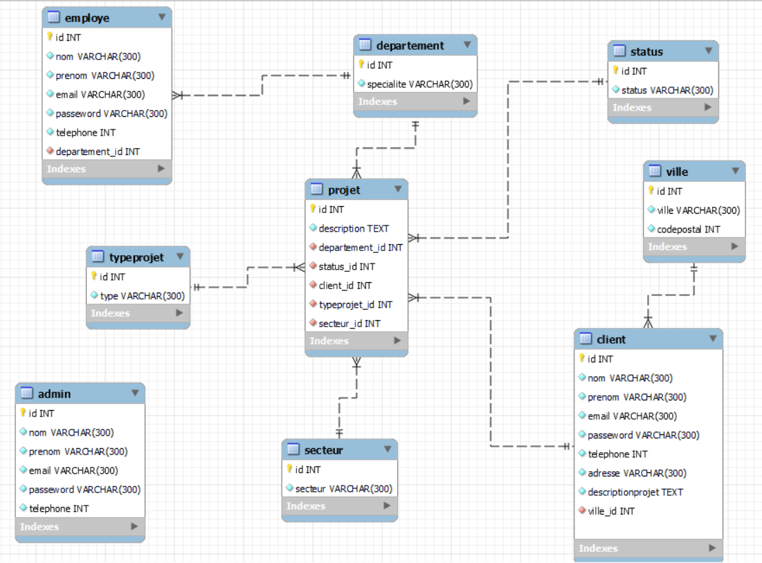
Merise
MLD :
7
5

Slide 8
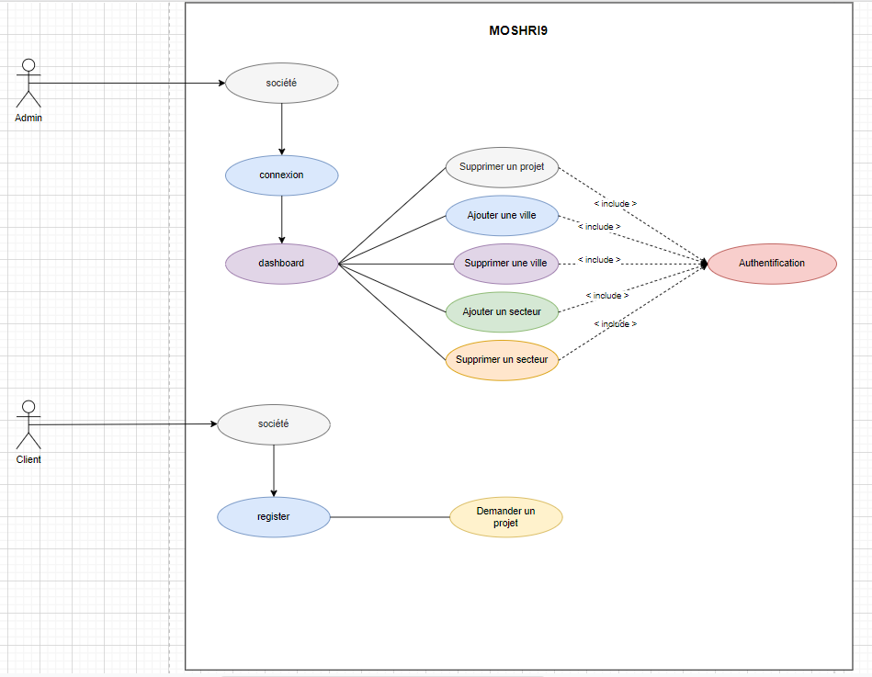
UML
Diagramme de cas d’utilisation :
La charte graphique
6

Slide 9
La charte graphique
La conception base de données
7

Slide 10

La charte graphique
Logo
Le bleu : Représente les panneaux solaires.
L’application
Le bleu : Représente les panneaux solaires.
Typographie
Typographie : Popins
Le jaune : Représente le soleil.
Le jaune : Représente le soleil.
Le blanc : Représente la couleur des jours.
Le wireframe hight fidelity
8

Slide 11
Le wireframe hight fidelity
La charte graphique
9

Slide 12
Le wireframe hight fidelity
..\..\..\xampp\htdocs\photovoltaique1\finaly\wireframe hight fidelity\designMoshriq.xd
Les technologies utilisées
10

Slide 13
Les technologies utilisées
Le wireframe hight fidelity
11

Slide 14
Les technologies utilisées
HTML : est le langage de balisage standard pour les pages Web.
BOOTSTRAP : est le framework HTML, CSS et JavaScript le plus populaire pour développer des sites Web réactifs et mobiles.
L’architecture des dossiers et fichiers
MOSHRI9
CSS : pour le style.
JAVASCRIPT : est le langage de programmation le plus populaire au monde.
LARAVEL : est un framework d'application Web avec une syntaxe expressive et élégante.
12

Slide 15
L’architecture des dossiers et fichiers
Les technologies utilisées
13

Slide 16
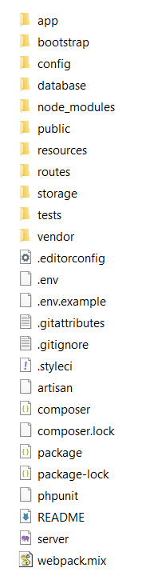
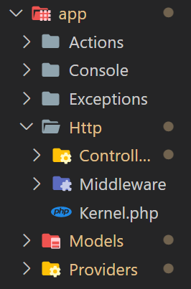
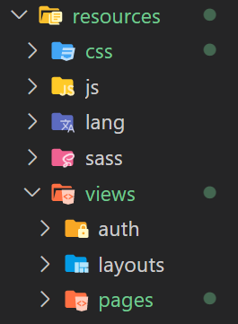
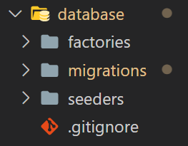
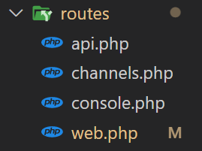
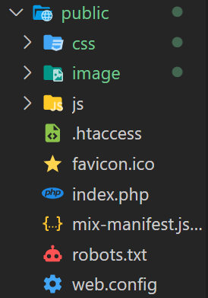


L’architecture des dossiers et fichiers
Pour l’architecture MVC
Pour créer les migrations
Pour JS, CSS et les images
Pour créer les pages et layouts
Pour créer les routes
Le code de l’application MOSHRI9
Pour faire la connexion
avec la base de données
Pour rendre facile à gérer et à installer pour les autres
14

Slide 17
Le code de l’application MOSHRI9
L’architecture des dossiers et fichiers
15

Slide 18
Le code de l’application MOSHRI9
..\..\..\xampp\htdocs\photovoltaique1\Nouveau dossier (3)\moshriq\syspv
Le résultat de l’application MOSHRI9
16

Slide 19
Le résultat de l’application MOSHRI9
Le code de l’application MOSHRI9
Conclusion
17

Slide 20
Conclusion
18

Slide 21

MERCI DE VOTRE ATTENTION

